Slide 1
OLEH KOPERASI HUTAN JAYA LESTARI TAHUN 2016
Perjalanan KHJL dalam pengelolaan HTR
Kabupaten Konawe Selatan, Provinsi sulawesi Tenggara.

Slide 2
SEJARAH BERDIRINYA KOPERASI HUTAN JAYA LESTARI (KHJL)
TAHUN 2002
TAHUN 2003
TAHUN 2004
TAHUN 2005
TAHUN 2007
TAHUN 2009
Gagal
Gagal
Berhasil
SK Bupati Konsel No. 1353
Tahun 2008
Sosialisasi SF
PP 34
Sosialisasi HTR
PP 06
Pengajuan
IUPHHK SF
Menhut
Pengajuan
IUPHHK SF
Menhut
Pengajuan
IUPHHK SF
Menhut
FASILITATOR :
Dephut
LP3EUI
Terbentuk LKAK
Kab. Konsel
Koperasi HJL
Koperasi HJL
Koperasi HJL
Koperasi HJL
PESERTA :
Dishut Prop./Kab.
BP DAS Sampara
Muspida
Muspika
Lurah / Kades
Pelaku usaha
Tokoh Masyarakat
Tokoh Pemuda
Petani Hutan
Identifikasi Potensi Hutan / Kebun Jati Masyarakat 792 Ha 12 Desa
Penyusunan Sistem Pengelolaan Hutan Lestari
Penyusunan Rencana Pengelolaan SF
Pengelolaan Potensi Hutan/Kebun Jati Masyarakat 123 Ha 12 Desa
Pengajuan Audit Lembaga Sertifikasi
Pengelolaan Potensi Hutan/Kebun Jati Masyarakat 792 Ha 23 Desa
Penyusunan RKU /RKT 1
Pengajuan Audit FSC Tahap Ke II
Mendapatkan IUPHHK-HTR seluas ±4.639 Ha yang akan dikelola 1.351 KK
Terbentuk FK
di 3 Kecamatan
Terbentuk Kelompok tani di 46 Desa
Kesepakatan Para Pihak
Sertifikasi FSC

Slide 3
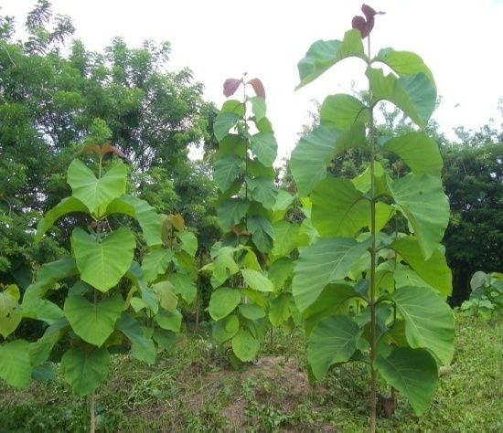
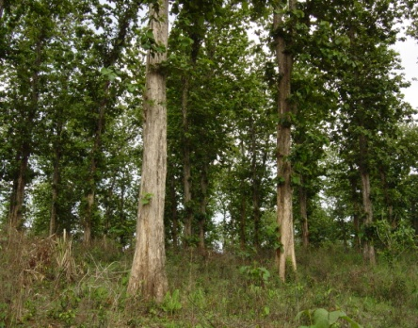
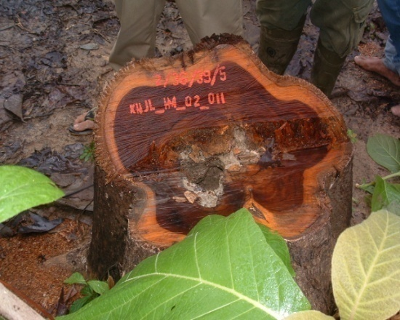
SUCCESS STORY HTR dan HM KHJL KONSEL
Tanggal 26 November 2008, Menteri Kehutanan RI mengeluarkan SK Pencadangan HTR di Kabupaten Konawe Selatan seluas ± 9.835 ha sesuai dengan SK Menteri Kehutanan RI No: SK.435/Menhut-II/2008.
Lounching tanggal 10 Desember 2008, bertempat di Desa Lambakara Kecamatan Laeya Kabupaten Konawe Selatan.
Pertimbangan Tehnis Hasil verifikasi BP2HP Makassar Tahun 2008
KHJL telah mendapatkan Ijin Usaha Pemanfaatan Hasil Hutan Kayu untuk Hutan Tanaman Rakyat (IUPHHK HTR) dari Bupati Konawe Selatan seluas ± 4.639,95 ha, sesuai SK Bupati No: 1353 tahun 2009 tanggal 10 Juni 2009 dan diserahkan secara simbolis oleh Bupati Konawe Selatan kepada Ketua KHJL pada tanggal 30 Juni 2009 bertempat di Aula Praja Kantor Bupati Konawe Selatan.
SK. Pendampingan IUPHHK-HTR KHJL dikeluarkan oleh bupati pada tanggal 2 November 2009, Nomor: 899 Tahun 2009.
Dokumen Pengesahan Buku RKU/RKT IUPHHK-HTR KHJL oleh Dishut Konsel, yaitu:
RKT: Nomor: 522/140/IV/2010, Tanggal 19 April 2010
RKU: Nomor: 522/141/IV/2010, Tanggal 19 April 2010.
Aturan Main: Aturan Main Internal HTR, Aturan Main Kelembagaan, Aturan Main tata Cara Penyaluran Kredit Dan Skema Pendanaan Pengelolaan
Izin Usaha Industri (IUI) No. 112 tahun 2011 Tanggal 31 Maret 2011 oleh Gubenur Sultra
Sertifikat SVLK No. VLK.00046, Masa Berlaku 10 Oktober 2011 s/d 10 oktober 2014

Slide 4
Apa yang disyaratkan oleh FSC
Lestari ekonomi
Lestari sosial
Lestari lingkungan
KOMITMEN TERHADAP PENGELOLAAN
SUMBER DAYA HUTAN LESTARI
Harga Beli Kayu Lebih Tinggi dibandingkan dengan pengelolaan hutan tanpa sertifikasi
Bantuan Bibit
Kesejahteraan keluarga (meningkatkan pendapatan Keluarga)
Apa keuntungannya bagi masyarakat…?
Aspek Ekonomi
Meningkatnya pemahaman dalam pengelolaan hutan lestari (sumber daya manusia)
Kuatnya organisasi masyarakat
Membuka lapangan kerja baru bagi masyarakat
Aspek Sosial
Dorongan menanam jati lebih banyak
Kemampuan masyarakat pengelolaan hutan secara lestari
Aspek Sosial

Slide 5
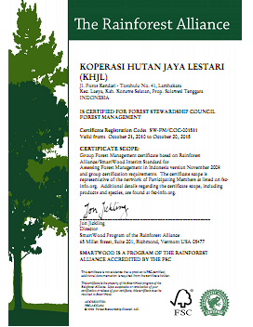
HUTAN LESTARI
PENDAPATAN ASLI DAERAH MENINGKAT
MASYARAKAT SEJAHTERA

Slide 6
KEUNTUNGAN MASYARAKAT DI TANAH MILIK :
PENJUALAN KAYU :
HARGA RATA-RATA SEBELUM ADA KOPERASI : RP. 400.000/M3
HARGA RATA-RATA SETELAH ADA KOPERASI : RP.1.445.000/M3
SELISIH HARGA SEBELUM DAN SETELAH ADA KOPERASI : RP. 1.045.000/M3
SISA HASIL USAHA DI AKHIR TAHUN
BANTUAN BIBIT DAN BENIH JATI
BIMBINGAN TEKNIS PENGELOLAAN HUTAN LESTARI

Slide 7
HUTAN LESTARI
PENDAPATAN ASLI DAERAH MENINGKAT
MASYARAKAT SEJAHTERA

Slide 8
Capaian
1.
ekonomi
2.
Sosial
3.
Ekologi
Harga Kayu meningkat
Kontribusi terhadap PAD
HOK
Lahan Sdh Ditanami
Adanya usaha baru masyarakat
Perubahan perilaku dari illegal logging menjadi pelaku PHBM
Budaya menanam dan membeli bibit
Perilaku generasi muda di desa hut an sebagai tabungan masa depan
Kepercayaan investasi meningkat ( Dulu minder sekarang PD)
Politik Tanah berkurang
Jumlah pohon bertambah khususnya kayu jati
Fauna berkembang biak ( Burung, dll)
Penambahan/pengkayaan jenis tanaman pada lahan milik
CO2 terserap
Debit air bertambah, dll

Slide 9
Lanjutan…..
4.
Budaya
5.
Pendidikan
6.
Politik
Jual Tanah tidak menjadi alternative karena ada jaminan diatasnya
Penebang kayu menjadi penanam
Budaya menjaga sumber air dan biodiversity
Pestisida dan membakar lahan.
Dirancangnya sekolah community logging
Anak usi a dini telah mengenal tentang hutan
Biaya pendidikan tidak menjadi masalah
Politik Tanah berkurang
Kebijakan pemerintah daerah/pusat terhadap pengelolaan hutan kepada masyarakat
Pengurusan dokumen pengelolaan kayu transparan ( tidak ada korupsi)
Pelayanan mudah
Adanya pendapatan asli daerah (PAD)

Slide 10
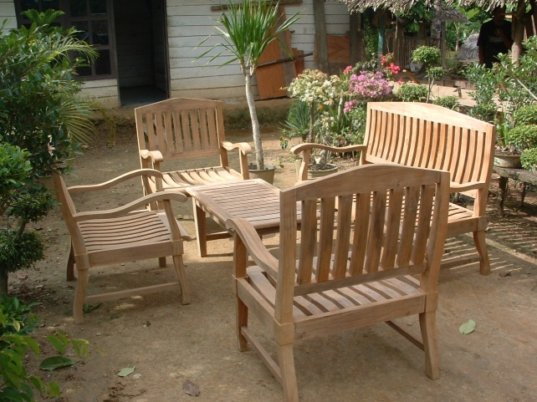
Terima Kasih

